Slide 1
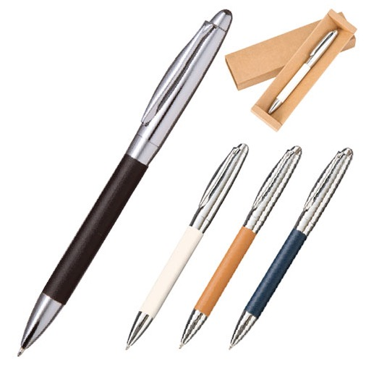
【提案書】
レザースタイルメタルペン
特徴
メタリックな質感の上、握り部分にレザー風素材を使用したことで高級感を持たせたボールペンです。専用の箱付きのため、記念品などとしても利用できますので、是非お試し下さい。
納期
納期スペース
仕様
素 材：真鍮､PU、他
サイズ：133mm（包装形態：紙箱）
備 考：ネイビー・ブラック・ベージュ・ホワイト
ボール径0.7㎜
お見積
お見積りスペース

